Slide 1
The Common Agricultural Policy and income
disparities in Italian agriculture
Maria Rosaria Pupo D’Andrea, Felicetta Carillo, Alfonso Scardera, Roberto Henke
CREA – Centro di Politiche e bioeconomia
Giornata di studi dedicata a Gerardo Delfino
Disparità settoriali e geografiche nelle aree rurali: analisi e proposte di policy
Roma, 27 marzo 2026
Notes:
Desidero innanzitutto ringraziare, anche a nome dei coautori di questo articolo (Felicetta Carillo, Alfonso Scardera e Roberto Henke), la REA, per averci dato l’opportunità di contribuire a questo numero speciale e per averci spronato a riflettere su questo tema che affronta alcuni ambiti di ricerca di Gerardo: le disparità territoriali, il ruolo delle politiche e la necessità di disporre solide basi di dati, la RICA, per disegnare politiche basate sull’evidenza

Slide 2
1
La PAC e i redditi agricoli
Il nostro articolo si focalizza sulle disparità territoriali, tra le macroregioni italiane, e sul ruolo della PAC
La PAC non ha l’obiettivo di colmare i divari territoriali di reddito agricolo all’intero di un paese
Tuttavia, i suoi strumenti hanno effetto sulla redistribuzione del sostegno tra aziende e tra settori e quindi, indirettamente, sulla distribuzione del reddito tra i diversi territori, a seconda delle caratteristiche delle aziende che vi insistono
Notes:
Il nostro articolo si focalizza sulle disparità territoriali, tra le macroregioni italiane, e sul ruolo della PAC
Sebbene la PAC non abbia come obiettivo quello di colmare i divari territoriali di reddito in agricoltura all’intero di un paese, i suoi strumenti hanno effetto sulla redistribuzione del sostegno tra aziende (dalle più grandi alla medio-piccole) e, implicitamente, tra settori e territori (la convergenza del pagamento unitario sposta risorse dall'agricoltura intensiva nelle zone di pianura all'agricoltura estensiva alle zone montuose, marginali e periferiche interne), e quindi anche sulla distribuzione del reddito tra i diversi territori, in virtù delle caratteristiche delle aziende che vi insistono

Slide 3
2
Trappola del Mezzogiorno
Nonostante l’ampio sostegno (PAC e politiche di coesione e regionali), persiste la discrepanza nello sviluppo economico tra il Nord e il Mezzogiorno d’Italia
La "trappola del Mezzogiorno" è una condizione di ritardo di sviluppo nonostante gli aiuti pubblici
Regioni dipendono dal sostegno pubblico esterno, piuttosto che dalle attività economiche interne, per ridurre il loro divario di sviluppo rispetto alle aree più avanzate. In assenza di tale sostegno, le disparità riemergono e si ampliano, perpetuando un ciclo di sottosviluppo.
La trappola del Mezzogiorno è emblematica del Sud Italia ma fenomeni simili sono stati osservati in Germania dopo la riunificazione; nella Rust Belt negli Stati Uniti; nelle regioni remote della Cina
La trappola del Mezzogiorno si riferisce soprattutto agli aspetti economici, ma incide anche sulle condizioni sociali e ambientali
Notes:
Nonostante l’ampio sostegno ricevuto dall’Italia (sia dalla PAC che dalle politiche di coesione e regionali), che ha come obiettivo proprio quello di ridurre le disparità territoriali tra le regioni dell’UE, persiste la discrepanza nello sviluppo economico tra il Nord e il Mezzogiorno d’Italia, spingendo gli studiosi a indagare questa condizione di ritardo nonostante gli specifici aiuti pubblici.
Questo fenomeno è spesso descritto a livello internazionale come la "trappola del Mezzogiorno". La trappola del Mezzogiorno si riferisce alle regioni che dipendono dal sostegno esterno, piuttosto che dalle attività economiche interne, per ridurre il loro divario di sviluppo rispetto alle aree più avanzate. Tuttavia, in assenza di tale sostegno, le disparità riemergono e si ampliano, perpetuando un ciclo di sottosviluppo. La trappola del Mezzogiorno è diventata emblematica del Sud Italia, ma fenomeni simili sono stati osservati in altre parti del mondo, come in Germania dopo la riunificazione; nella Rust Belt negli Stati Uniti, dove l'industria è in declino; e, più recentemente, regioni remote della Cina.
La trappola del Mezzogiorno si riferisce soprattutto agli aspetti economici. Tuttavia, incide anche sulle condizioni sociali e ambientali, evidenziando situazioni di ingiustizia sociale e impatti differenziati dell'inquinamento e del degrado territoriale sulla popolazione.

Slide 4
3
Divari di reddito
Il divario di reddito tra famiglie agricole e non agricole nelle aree rurali e non rurali è ben documentato ed è stato ampiamente studiato (Marino et al., 2024; Meloni et al., 2024)
La persistenza del divario tra reddito agricolo medio e resto dell'economia è alla base delle scelte nazionali per il raggiungimento dell’Obiettivo specifico 1 del Piano strategico della PAC (sostenere un reddito agricolo sostenibile e la resilienza del settore agricolo in tutta l’UE)
Un numero minore di studi si è concentrato sui divari di reddito agricolo a livello regionale in Italia, occupandosi in particolare degli effetti delle politiche di sviluppo rurale (Mantino et al., 2022)

Slide 5
4
La letteratura sul tema
Vasta letteratura sulle disparità di reddito in Europa e in Italia e sul ruolo delle politiche regionali e dei Fondi di Coesione
PAC trattata solo marginalmente
Analisi limitata alle politiche di sviluppo rurale che mostra più somiglianze con la politica di coesione sia nell'approccio teorico che negli strumenti (Dax, 2006; Dwyer et al., 2006)
Molta meno ricerca si è concentrata sui pagamenti diretti del primo pilastro della PAC
La maggior parte delle analisi più recenti sul ruolo della PAC si è concentrata sugli effetti ambientali e settoriali piuttosto che sullo sviluppo territoriale e sulle disparità di reddito (De Castro et al., 2020; Guyomard et al., 2023)
Notes:
Vasta letteratura sulle disparità di reddito in Europa e in Italia e sul ruolo delle politiche regionali e dei Fondi di Coesione
PAC trattata solo marginalmente
Analisi limitata alle politiche con un approccio e obiettivi più territoriali, come le politiche di sviluppo rurale che mostra più somiglianze con la politica di coesione sia nell'approccio teorico che negli strumenti (Dax, 2006; Dwyer et al., 2006).
Molta meno ricerca si è concentrata sui pagamenti diretti del primo pilastro della PAC
La maggior parte delle analisi più recenti sul ruolo della PAC si è concentrata sugli effetti ambientali e settoriali piuttosto che sullo sviluppo territoriale e sulle disparità di reddito (De Castro et al., 2020; Guyomard et al., 2023).

Slide 6
5
Risultati eterogenei sul ruolo della PAC
I risultati variano significativamente a seconda di
scala territoriale
variabili esaminate
periodo considerato
Pac da sola o con politiche strutturali
a quale pilastro della PAC ci si riferisce

Slide 7
6
Obiettivi dello studio
Esiste un divario di reddito agricolo tra Mezzogiorno e resto del Paese? E come si muovono le sue componenti – reddito di mercato e sostegno della PAC?
I divari che emergono a livello dell'intero settore persistono anche a livello aziendale? E qual è il ruolo svolto dal sostegno della PAC?
Periodo analizzato: 2014-2022
Utilizzo dati RICA
PAC: sostegno alla produzione del primo e secondo pilastro concessi in conto esercizio (esclusi gli investimenti)
Notes:
e analizzare se le due componenti del reddito agricolo – reddito di mercato e sostegno della PAC – si muovono nella stessa direzione o in direzioni opposte
Sebbene gli aiuti agli investimenti rappresentino un notevole potenziatore della redditività, non li abbiamo inclusi a causa del lasso di tempo che intercorre tra la ricezione degli aiuti e la loro effettiva realizzazione. Inoltre, gli aiuti agli investimenti seguono un flusso irregolare che dipende dall'andamento del progetto e dalla capacità di pagamento dell'ente erogatore.

Slide 8
7
Metodologia applicata (indicatori Eurostat)
Per verificare l’esistenza di una disparità nel reddito agricolo a livello territoriale
Calcolo degli indicatori Eurostat sul reddito agricolo a livello sub-nazionale (medie ponderate)
  Indicatore A - indice del reddito dei fattori in agricoltura per unità di lavoro annuo
  Indicatore B - indice del reddito netto da impresa agricola per unità di lavoro annuo non retribuita
  Indicatore C - indice del reddito netto da impresa agricola
Per evidenziare il ruolo della PAC
Calcolo di un nuovo indicatore basato su Coppola et al, 2020
  Indicatore D - indice del reddito netto da impresa agricola, al netto del sostegno della PAC
Notes:
Indicatore C misura il reddito derivante dalle attività agricole che rimane a disposizione dell'imprenditore agricolo e dei membri della sua famiglia dopo aver remunerato i fattori di produzione esterni (lavoro salariato, terreni in affitto, capitale preso a prestito)
Coppola A., Scardera A., Amato M., Verneau

Slide 9
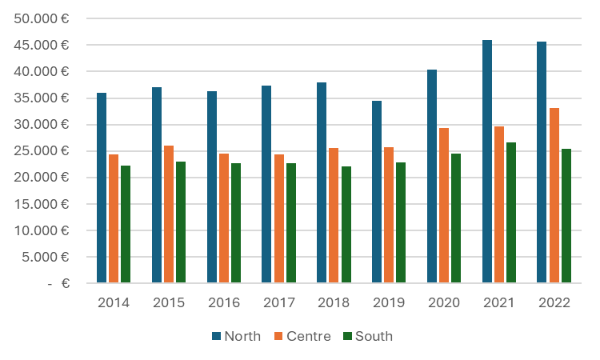
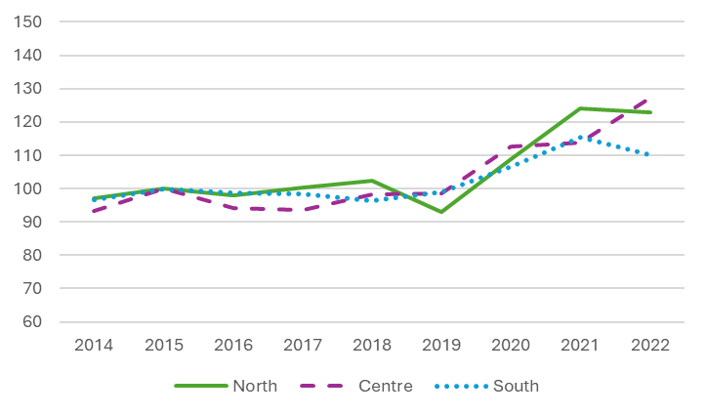
8
Il divario a livello subnazionale - Indicatore A
INDICE DEL REDDITO DEI FATTORI IN AGRICOLTURA PER UNITÀ DI LAVORO ANNUO
Esiste un gap in termini di produttività del lavoro in complesso
Nel 2022 rispetto al 2014, l’indice cresce di più al Nord (+27%) e al Centro (+36%) rispetto al Sud (+14%)
Notes:
Misura della produttività del lavoro in agricoltura
Misura il reddito generato dall'attività agricola utilizzato per remunerare i fattori di produzione (terra, lavoro e capitale), per unità di lavoro
L’indice cresce al Nord (soprattutto dopo il 2019) (+23% nel 2022 rispetto al 2015, +27% vs 2014) e al Centro (+27%, +36% vs 2014)
Il Sud in linea con il Centro fino al 2021per poi diminuire (+10% nel 2022 rispetto al 2015, +14% rispetto 2014)
Calcolo variazioni rispetto a 2014

Slide 10
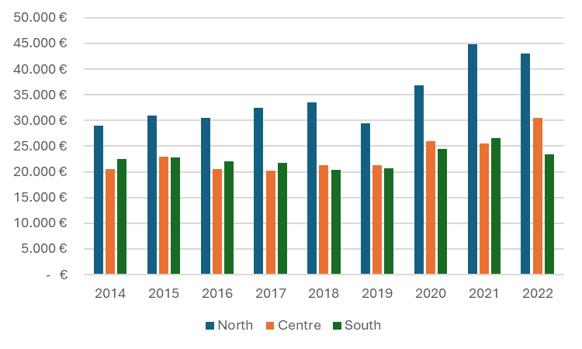
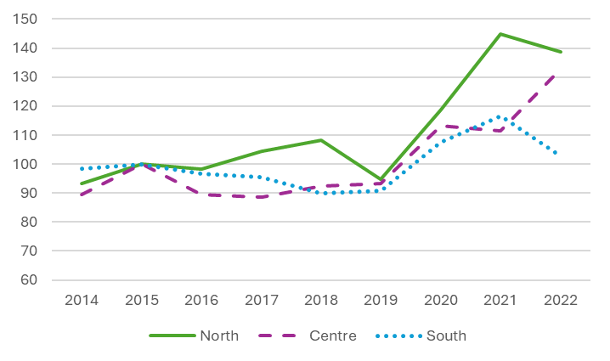
9
Il divario a livello subnazionale - Indicatore B
INDICE DEL REDDITO NETTO DA IMPRESA AGRICOLA PER UNITÀ DI LAVORO ANNUO NON RETRIBUITA
Esiste un gap nella capacità del reddito imprenditoriale di remunerare le unità di lavoro familiare
L’indice cresce di più al Nord e al Centro (+49) rispetto al Sud (+4%)
Andamenti più amplificati rispetto all’indice calcolato sul lavoro in complesso: forza lavoro familiare sovradimensionata e/o più basso reddito netto

Slide 11
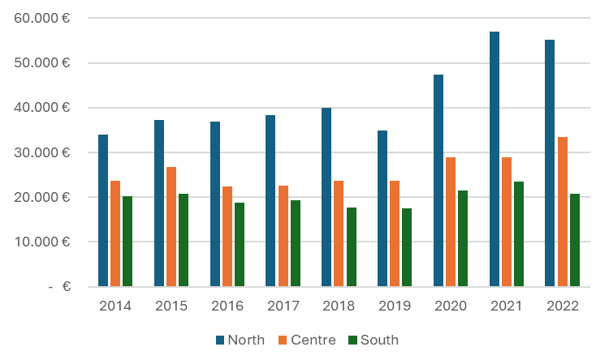
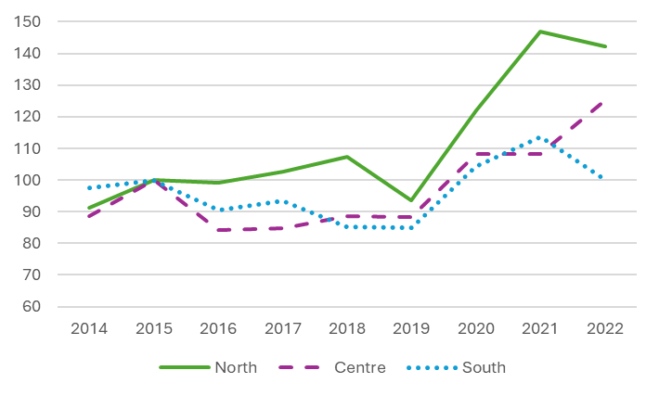
10
Il divario a livello subnazionale - Indicatore C
INDICE DEL REDDITO NETTO DA IMPRESA AGRICOLA
Il divario di redditività si allarga
Nord sempre superiore a Centro e Sud e in accentuata crescita (+62%)
L’indice cresce anche al Centro (+42%)
Al Sud si mantiene su livelli inferiori e sostanzialmente in linea con i dati di inizio periodo (+3%)

Slide 12
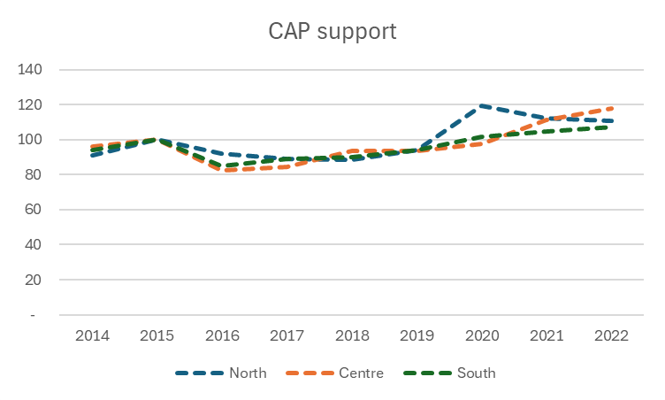
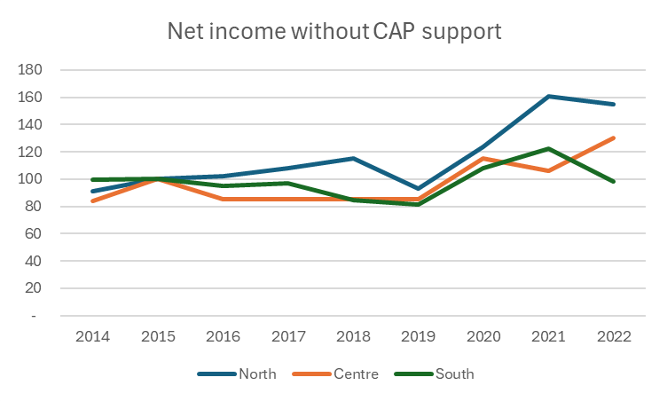
11
Il divario a livello subnazionale - Indicatore D
INDICE DEL REDDITO NETTO DA IMPRESA AGRICOLA, AL NETTO DEL SOSTEGNO DELLA PAC
L’andamento del sostegno è sostanzialmente simile tra Nord, Centro e Sud
La PAC ha un effetto limitato o nullo sul riequilibrio tra macroregioni
Al netto della PAC il reddito agricolo del Sud è inferiore a quello del Nord e del Centro
Scarsa remunerazione derivante dalla componente mercato
Notes:
Scorporando dal reddito netto agricolo il sostegno della PAC, l’effetto di riequilibrio tra macro‑aree appare limitato. I trend del sostegno sono simili tra Nord, Centro e Sud, con scarti di pochi punti, insufficienti a colmare i divari di reddito. In alcuni anni, come il 2020, il sostegno cresce dove cresce anche il reddito (Nord)

Slide 13
12
Metodologia applicata (regressioni)
Per caratterizzare l'andamento del divario del reddito agricolo a livello aziendale
4 regressioni che stimano le differenze nelle variabili dipendenti tra l’inizio (2014 baseline) e la fine (2022) del periodo di programmazione della PAC
FNVA per azienda e per unità di lavoro (AWU) per stimare le variazioni delle differenze nei redditi agricoli medi tra aziende appartenenti alle macroregioni
CAP support per azienda e per AWU per stimare le variazioni nei sussidi PAC ricevuti dalle aziende agricole
Variabili indipendenti: specializzazione produttiva, dimensione economica
Campione RICA: 11.000 aziende per un totale di 21.657 osservazioni

Slide 14
13
I risultati delle regressioni
Le regressioni sulle variabili di reddito confermano l’esistenza di marcate disparità geografiche nelle performance aziendali tra il 2014 e il 2022
Le differenze di redditività e produttività, già ampie nel 2014, si acuiscono nel 2022, allargando il gap tra Sud e Nord
Il sostegno della PAC non compensa questi divari, nonostante il più elevato sostegno ricevuto dal Sud (e dal Centro) nel 2014 rispetto al Nord e ancora di più nel 2022 (soprattutto in termini di AWU)
Colture permanenti, aziende miste (per AWU) ricevono meno sostegno dalla PAC rispetto ai seminativi e le piccole rispetto alle medie e grandi
Notes:
Nella prima regressione presentata nella Tabella 2, il coefficiente del termine costante indica che, nel 2014, il FNVA medio di una piccola azienda agricola situata nel Nord Italia, che non riceve alcun sostegno pubblico e si specializza nella produzione di colture arabili, è di circa 8.500 euro (colonna due). Il passaggio dal 2014 al 2022 ha comportato un incremento medio del FNVA, a parità di altre condizioni, di circa 14.000 euro per azienda, spostando la costante a circa 22.500 euro.
L'ubicazione nell'Italia centrale o meridionale riduce il FNVA stimato medio delle aziende agricole, al netto degli aiuti pubblici. -6,145 euros al Centro e -7,412 euros più basso al Sud (2014)

Slide 15
14
Variazioni medie del sostegno PAC
Variazioni stimate delle nostre variabili dipendenti tra il 2014 e il 2022 di un’azienda “tipo" in ogni macro-regione e l’intervallo di confidenza entro cui è probabile che tale variazione si attesti
In media, nel 2014, le aziende agricole del Sud hanno ricevuto un sostegno al reddito della PAC relativamente maggiore rispetto a quelle del Nord, sebbene questo sostegno sia diminuito nel 2022 (quadrante a).
Il sostegno della PAC per AWU (quadrante b) è aumentato tra il 2014 e il 2022 in tutte e tre le macroregioni, in particolare nell'Italia centrale
Il Sud mantiene un differenziale (positivo) rispetto al Nord per tutto il periodo analizzato

Slide 16
15
Variazioni medie del reddito agricolo
In termini di valore aggiunto (a) e produttività del lavoro (b) l'azienda tipo del Sud ha ampliato il divario (negativo) rispetto al Centro e al Nord tra prima (2014) e dopo (2022)
Nonostante ricevano livelli di sostegno più elevati, le aziende agricole del Sud continuano a presentare divari sostanziali e sempre più ampi nel reddito agricolo, sia per azienda agricola che per AWU

Slide 17
16
Risultati emersi
I dati confermano l’esistenza di un divario nei redditi agricoli tra il Sud e il resto del Paese, che si è ampliato tra il 2014 e il 2022
L’esistenza del divario e la sua persistenza è rilevata dagli indicatori di reddito (A, B e C) ed è confermata dalle regressioni, anche quando le aziende hanno la stessa dimensione e la stessa specializzazione produttiva
Nonostante il Sud riceva in media un maggior ammontare di risorse dalla PAC, tale sostegno non è in grado di colmare questo gap
Si conferma l’esistenza della trappola del Mezzogiorno
Crescente polarizzazione Nord-Sud, solo parzialmente attenuata dalla PAC

Slide 18
17
Discussione e futuri spunti di ricerca
La PAC 2023-2027, nonostante gli interventi redistributivi del sostegno, non affronta il problema delle disparità di reddito agricolo regionali
Il “fondo unico” delle proposte 2028-2034 rappresenta l'opportunità di rendere le politiche più sinergiche e più coerenti con le esigenze regionali
Necessità di affrontare strutturalmente i fattori che determinano la persistenza delle disparità di reddito agricolo (la debolezza della componente mercato al Sud) pena la persistenza della trappola del Mezzogiorno
Ricerche future: integrazione tra PAC e politiche strutturali e di coesione, superando i problemi di disponibilità e coerenza dei dati per fornire una comprensione coerente delle dinamiche in gioco
Notes:
La PAC 2023-2027 continuerà a spostare risorse finanziarie dalle zone di agricoltura intensiva e di pianura all'agricoltura estensiva e nelle zone montane, marginali e periferiche interne (convergenza) e dalle aziende grandi a quelle medie e piccole (sostegno redistributivo)
Tuttavia, queste misure non affrontano, né direttamente né indirettamente, il problema delle disparità regionali, sebbene la distribuzione del sostegno abbia effetti sui redditi

Slide 19
Grazie per l’attenzione

